Slide 1
스토리 보드
제출자 : 컴퓨터공학전공 18114414 장소연

Slide 2
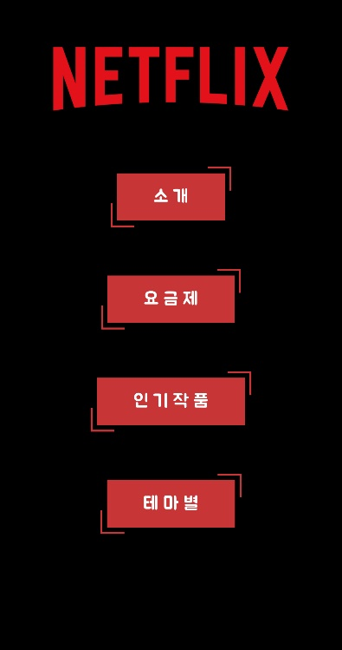
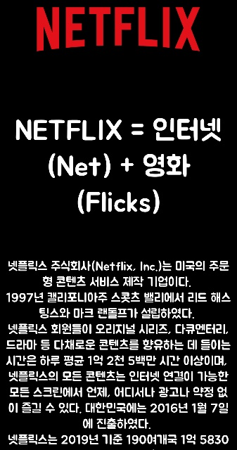
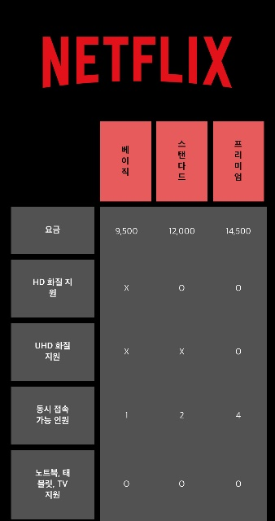


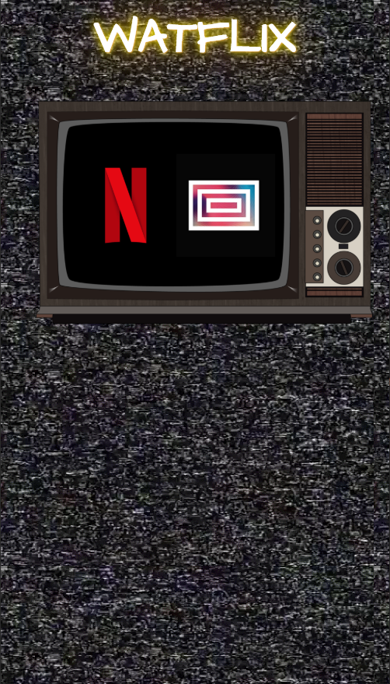
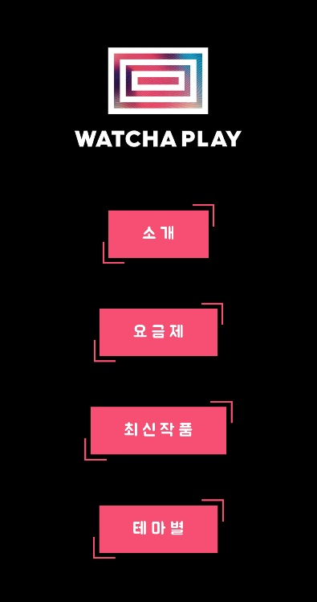

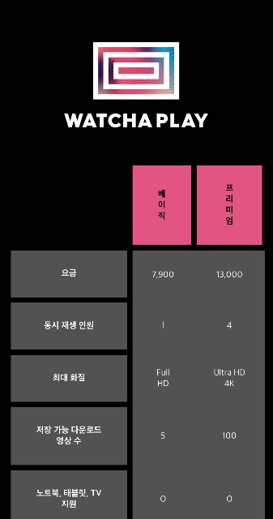



Slide 3
스트리밍 서비스 소개 사이트
장 소 연
2020. 06. 17
MAIN
메인 페이지
/18114414 장소연/index.html
1903
A area_ 사이트의 주제를 함축하는 제목을 상단 중간에 위치하여 어떤 사이트인지 암시할 수 있도록 한다.
A
사이트 제목
224
B
B area_ 사용자가 확인하고 싶은 서비스의 로고를 클릭하면 해당 서비스의 정보들을 확인할 수 있는 메뉴들이 뜬다. 각각의 페이지 로딩 시 부드럽게 전환될 수 있도록 페이드 인 효과를 사용하였다.
넷플릭스
로고
왓챠 플레이
로고
985

Slide 4
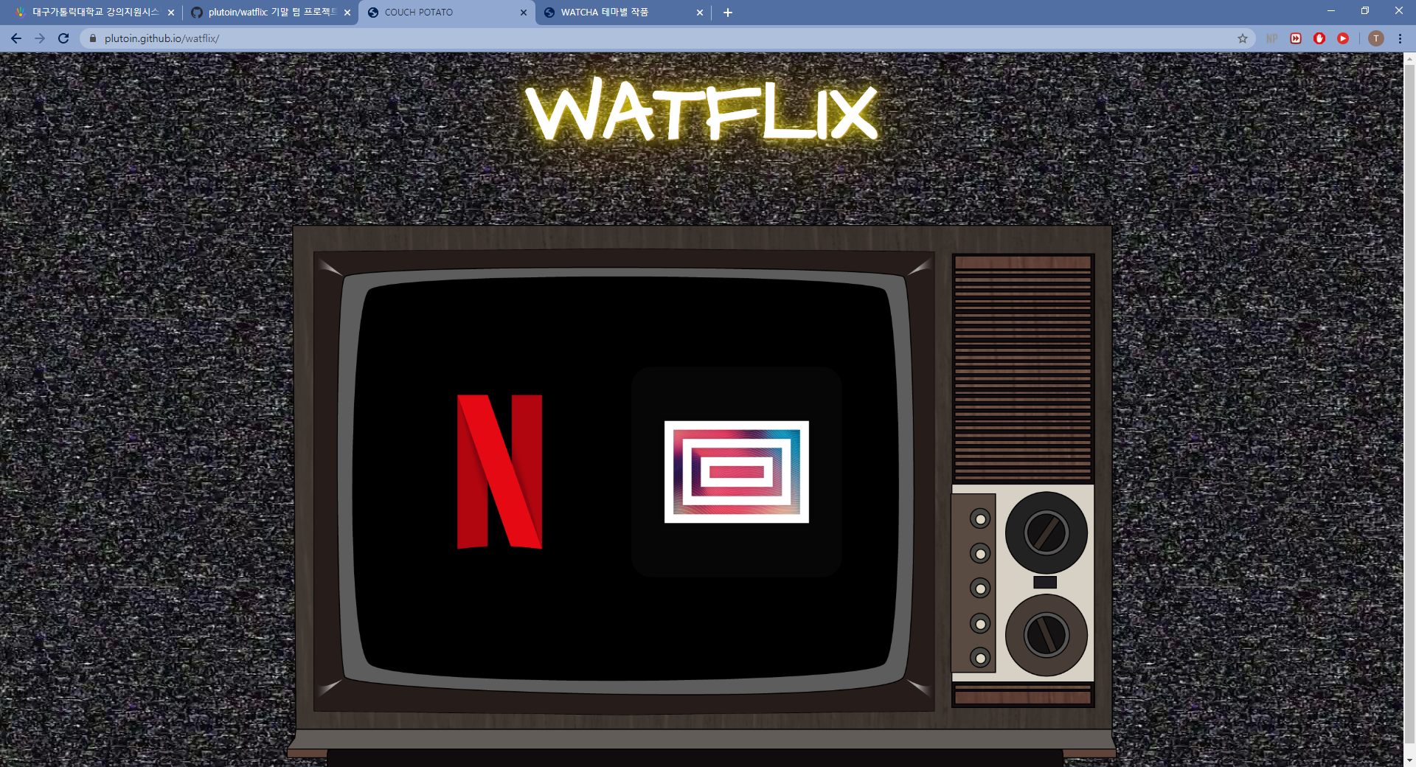
메인화면
index.html
장 소 연 20/06/15
넷플릭스 메뉴
왓챠 플레이 메뉴
각각의 아이콘 클릭 시
해당하는 서비스의 목록
페이지로 이동 (페이드 인 효과 사용)
두 서비스 비교 가능하도록 버튼 클릭 시 새 창으로 나타나도록 설정
NETFLIX 아이콘 WATCHA 아이콘
Netflix.html Watcha.html

Slide 5
스트리밍 서비스 소개 사이트
장 소 연
2020. 06. 17
MENU
메인 페이지
/18114414 장소연/netflix.html, /18114414 장소연/watcha.html
1903
A area_ 선택한 서비스의 로고를 상단에 크게 배치하여 무슨 서비스의 메뉴를 제공하고 있는지 알게 한다.
A
서비스 로고 이미지
487
B area_ 사용자가 제공받고 싶은 메뉴를 한번에 확인하고 선택할 수 있도록 나란히 배치한다. 어떤 메뉴를 선택하는지 잘 보이게 하기 위해 hover를 사용하여 버튼 테두리에 애니메이션을 준다.
B
소개
요금제
최신/인기작품
테마별
985

Slide 6
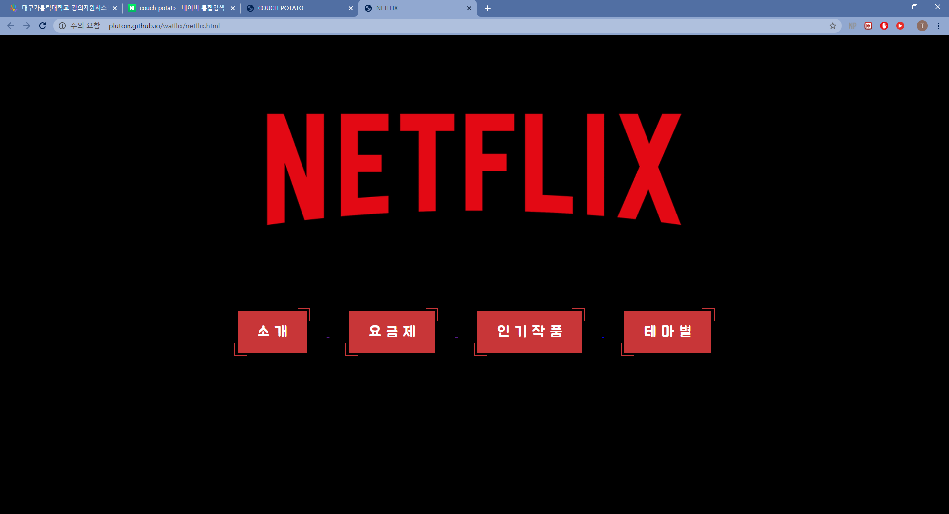
넷플릭스 메인화면
netflix.html
장 소 연 20/06/15
넷플릭스 소개 버튼
넷플릭스 요금제 버튼
넷플릭스 인기 작품 버튼
넷플릭스 메뉴 버튼
각각의 버튼 클릭 시 해당 페이지로 이동 (페이드 인 효과 사용)
버튼 위로 포인터 올릴 경우 액션 나타나도록 함
소개 요금제 인기작품 테마별
nintroduce.html npayment.html nnew.html ngenre.html

Slide 7
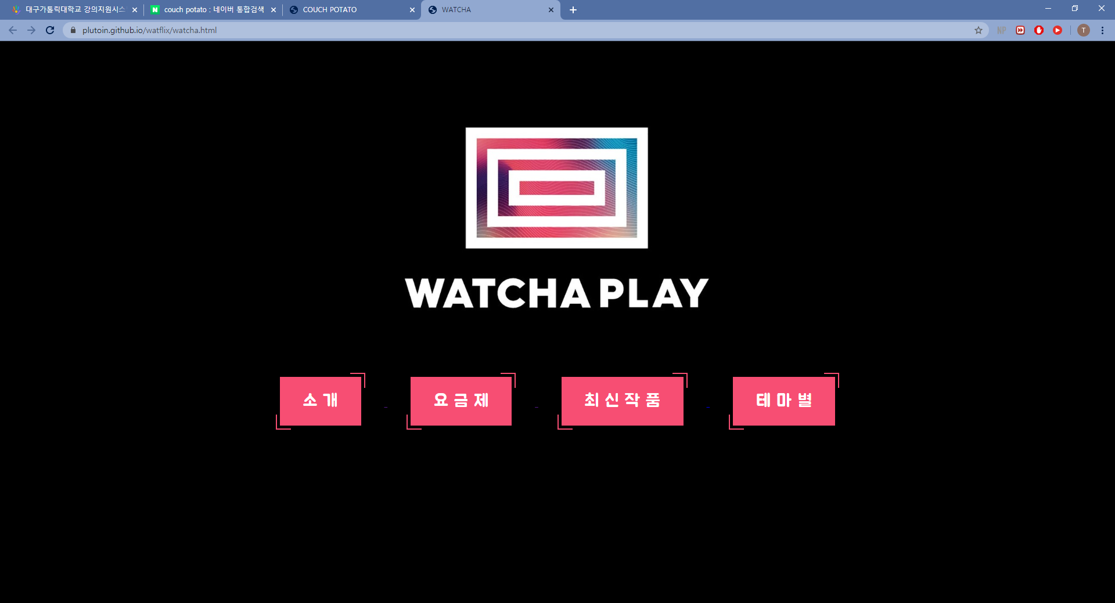
왓챠 메인화면
watcha.html
장 소 연 20/06/15
왓챠 플레이 소개 버튼
왓챠 플레이 요금제 버튼
왓챠 플레이 인기 작품 버튼
왓챠 플레이 메뉴 버튼
각각의 버튼 클릭 시 해당 페이지로 이동 (페이드 인 효과 사용)
버튼 위로 포인터 올릴 경우 액션 나타나도록 함
소개 요금제 최신작품 테마별
Wintroduce.html wpayment.html wnew.html wgenre.html

Slide 8
스트리밍 서비스 소개 사이트
장 소 연
2020. 06. 17
MENU
메인 페이지
/18114414 장소연/nintroduce.html, /18114414 장소연/wintroduce.html
1903
A
A area_ 선택한 서비스의 로고를 상단에 크게 배치하여 무슨 서비스의 메뉴를 제공하고 있는지 알게 한다.
서비스 정보 소개
서비스 로고 이미지
487
B
B area_ 사용자가 제공받고 싶은 메뉴를 한번에 확인하고 선택할 수 있도록 나란히 배치한다. 어떤 메뉴를 선택하는지 잘 보이게 하기 위해 hover를 사용하여 버튼 테두리에 애니메이션을 준다.
985

Slide 9
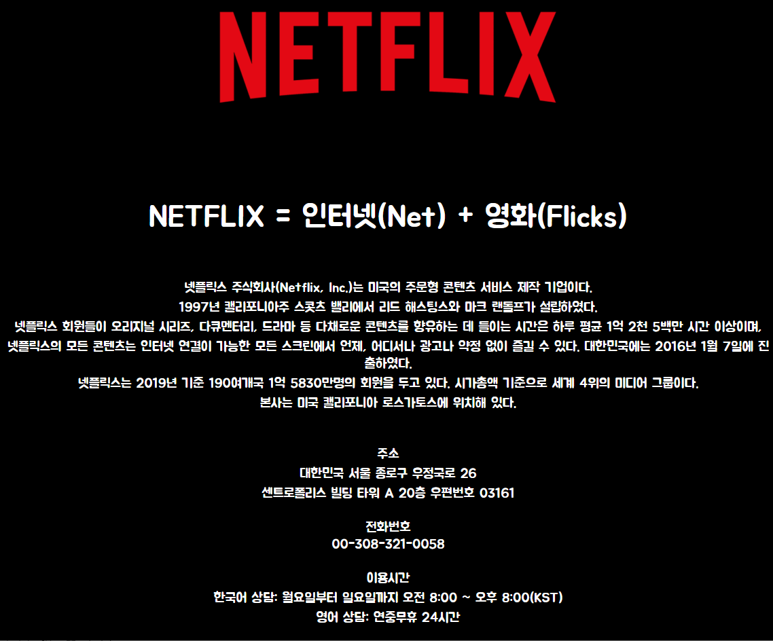
넷플릭스 소개
nintroduce.html
장 소 연 20/06/15
넷플릭스에 대한 설명
넷플릭스 본사 주소,
전화번호, 이용시간
상단 로고 아이콘 클릭 시 버튼 선택 화면으로 돌아감
상단 NETLIX 로고
netflix.html

Slide 10
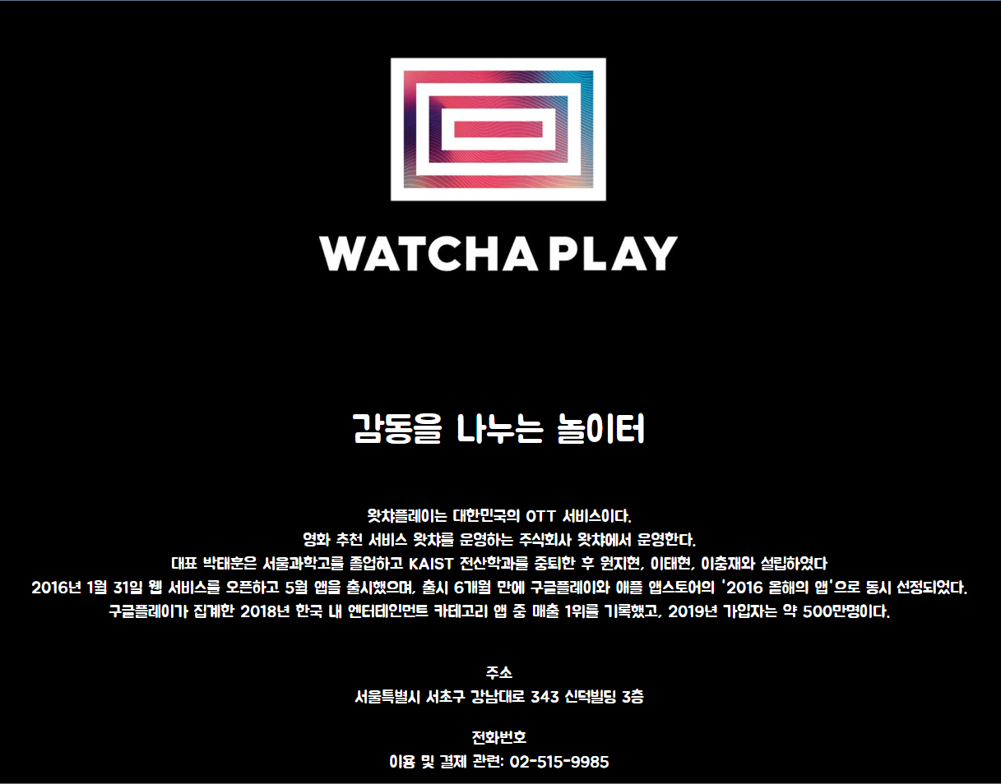
왓챠 소개
wintroduce.html
장 소 연 20/06/15
왓챠 플레이에 대한 소개와
주소, 전화번호,
운영 시간, 이메일
상단 로고 아이콘 클릭 시 버튼 선택 화면으로 돌아감
상단 WATCHA PLAY 로고
watcha.html

Slide 11
스트리밍 서비스 소개 사이트
장 소 연
2020. 06. 17
PAYMENT
메인 페이지
/18114414 장소연/npayment.html, /18114414 장소연/wpayment.html
1903
A
A area_ 선택한 서비스의 로고를 상단에 크게 배치하여 무슨 서비스의 메뉴를 제공하고 있는지 알게 한다.
서비스 로고 이미지
487
B
요금제 표
B area_ 사용자가 서비스의 요금제를 따로 검색해서 확인할 필요 없이 쉽게 찾을 수 있도록 표로 정리하여 배치한다.
985

Slide 12
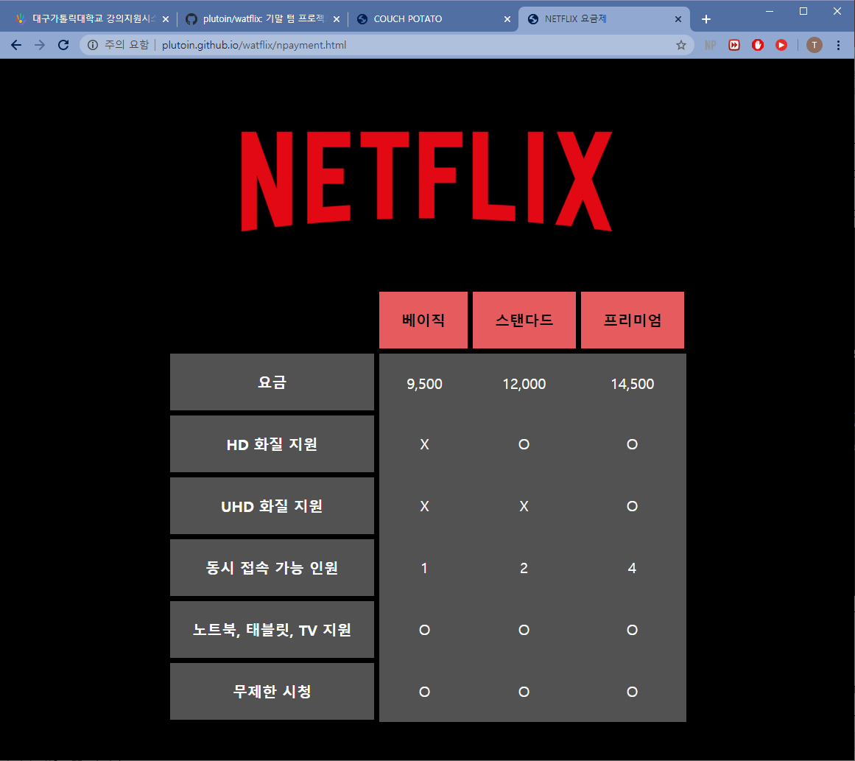
넷플릭스 요금제 소개
npayment.html
장 소 연 20/06/15
요금제 정보
상단 로고 아이콘 클릭 시 버튼 선택 화면으로 돌아감
상단 NETLIX 로고
netflix.html

Slide 13
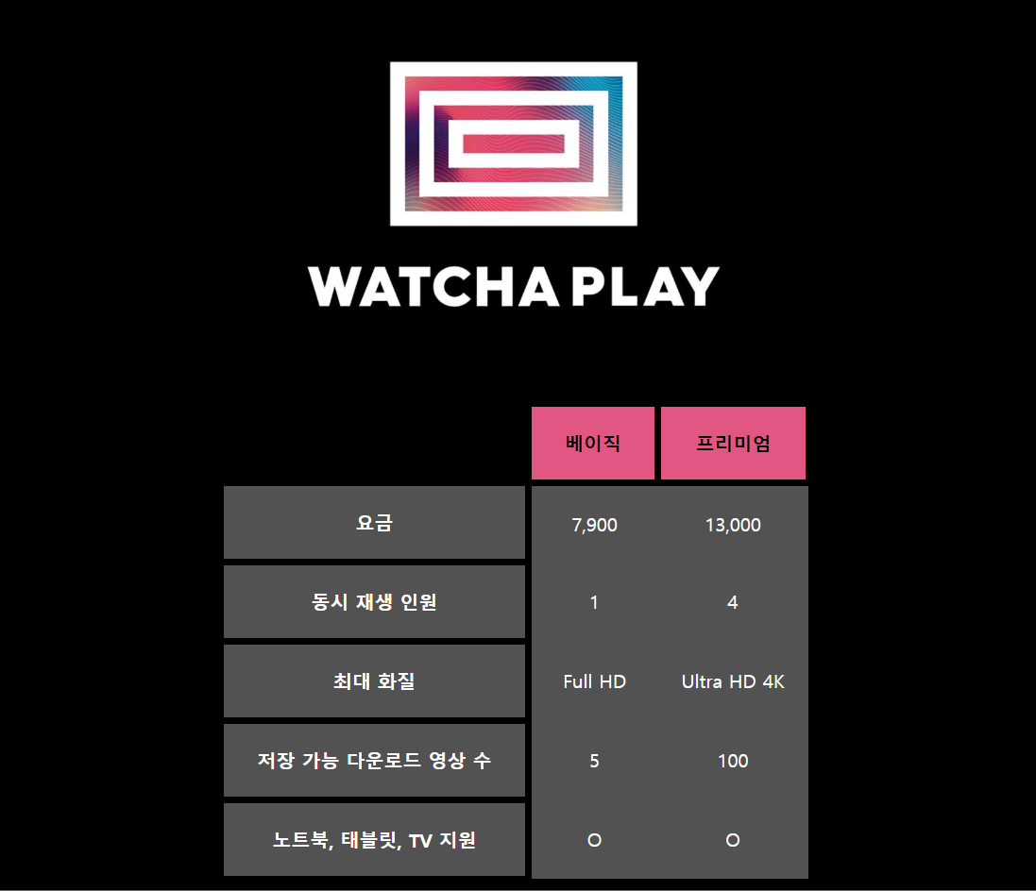
넷플릭스 메인화면
wpayment.html
장 소 연 20/06/15
요금제 정보
상단 로고 아이콘 클릭 시 버튼 선택 화면으로 돌아감
상단 WATCHA PLAY 로고
watcha.html

Slide 14
스트리밍 서비스 소개 사이트
장 소 연
2020. 06. 17
NEW/POPULAR CONTENTS
메인 페이지
/18114414 장소연/nnew.html, /18114414 장소연/wnew.html
1903
A
A area_ 선택한 서비스의 로고를 상단에 크게 배치하여 무슨 서비스의 메뉴를 제공하고 있는지 알게 한다.
서비스 로고 이미지
487
B
B area_ 사용자가 선택한 메뉴가 무엇인지 로고 이미지 하단에다 큰 글씨로 메뉴 이름을 삽입하고, 페이지 활용 방법에 대한 설명을 작게 덧붙인다.
설명 하단에 간략히 작품을 모아 볼 수 있도록 포스터 이미지를 삽입한 슬라이드를 넣는다. 이미지마다 사용자가 고른 서비스의 작품 시청 페이지로 이동할 수 있도록 링크를 연결한다.
슬라이드 밑에는 사용자가 취향에 맞는 작품을 고를 수 있도록 상세 설명과 포스터를 삽입한다. 모바일에서는 슬라이드가 뜨지 않기 때문에 포스터 이미지에도 링크를 연결한다.
최신/인기 작품
이미지 클릭 시 (서비스 이름)로 연결됩니다
슬라이드
985
포스터 이미지
작품 상세 설명
(감독, 각본, 출연진, 장르, 줄거리 etc)

Slide 15
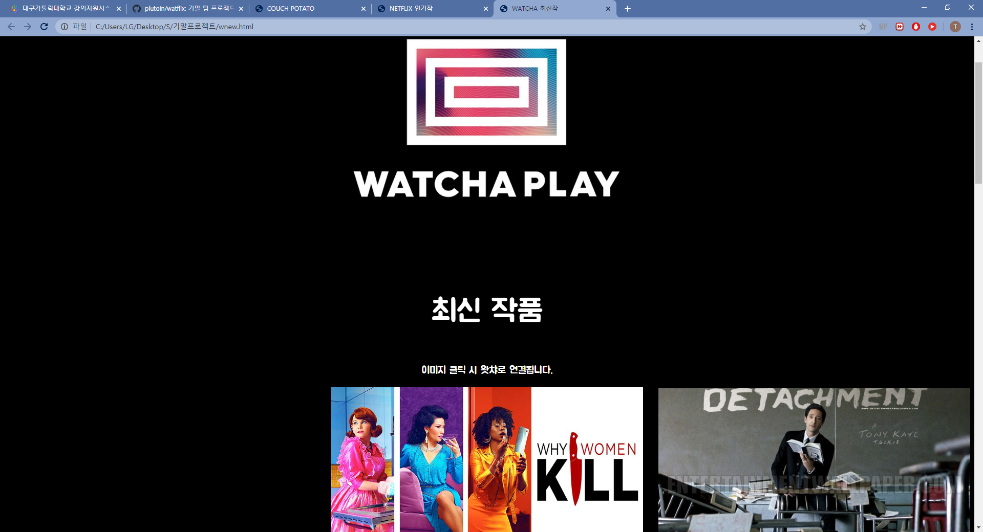
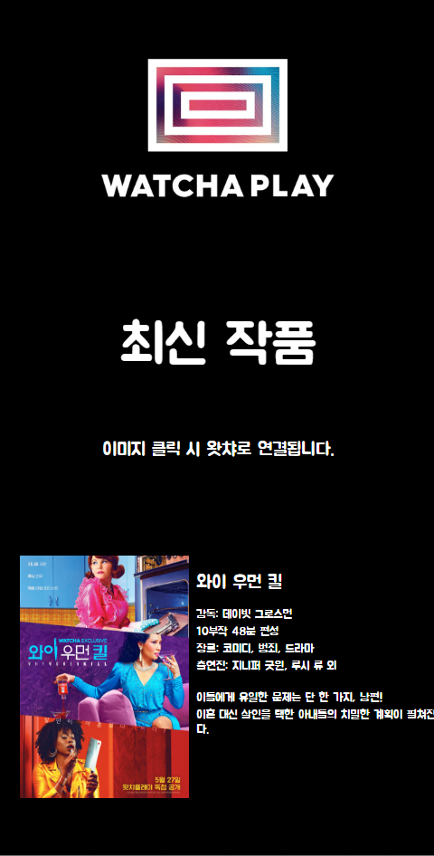
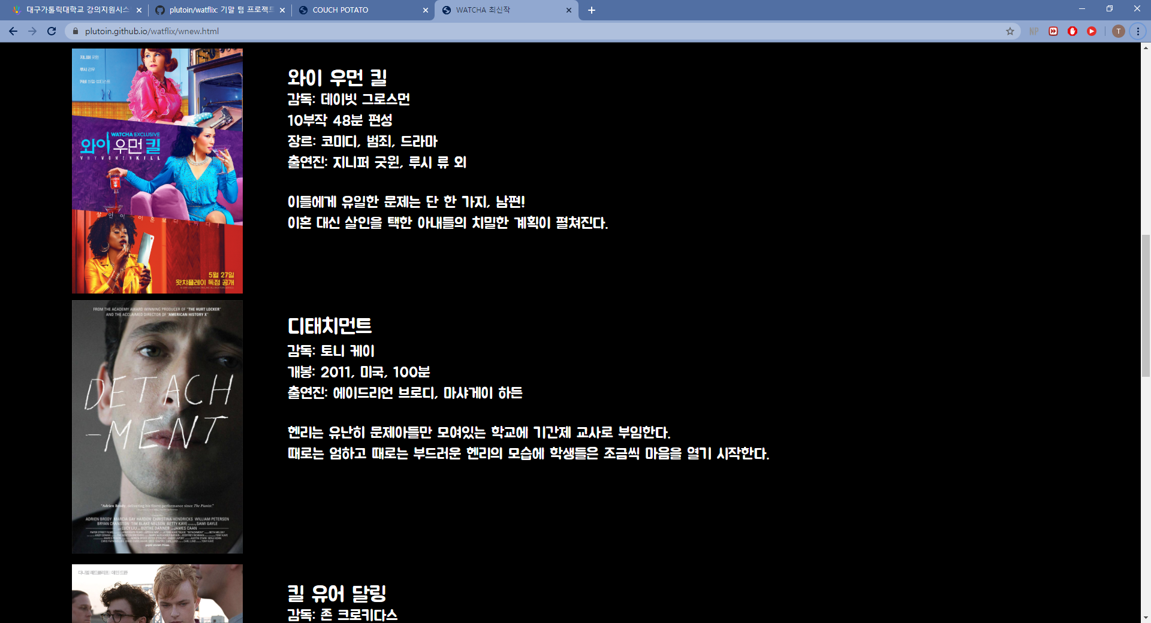
넷플릭스 메인화면
wnew.html
장 소 연 20/06/15
왓챠 플레이 최신 업로드
작품 소개 슬라이드
왓챠 플레이 최신 작품에
대한 상세 설명
슬라이드 이미지 및 포스터 이미지 클릭 시 왓챠 플레이로 이동하여 해당 작품 시청 및 정보 확인 가능
슬라이드를 왼쪽으로 끌어서 목록 확인 가능 (모바일에서는 숨김)
상단 WATCHA PLAY 로고
watcha.html

Slide 16
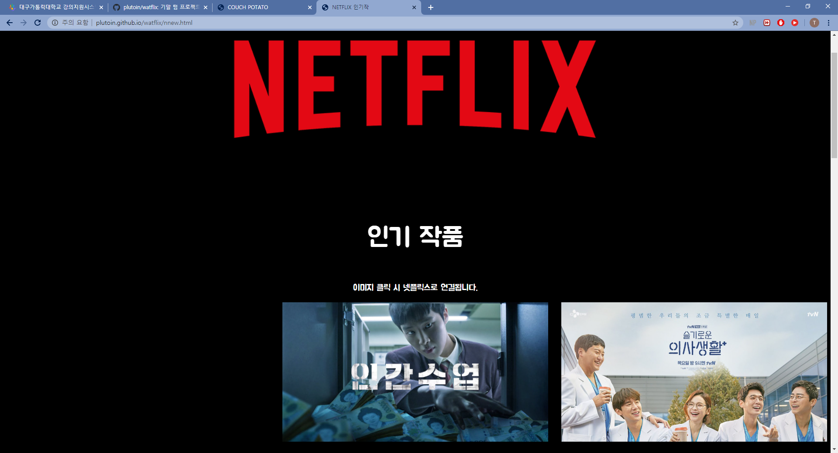
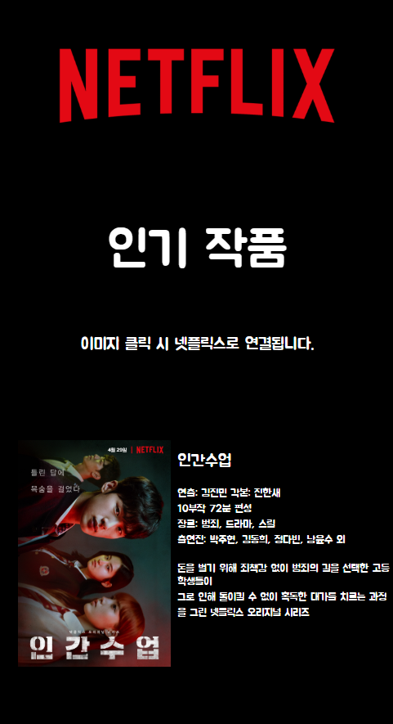
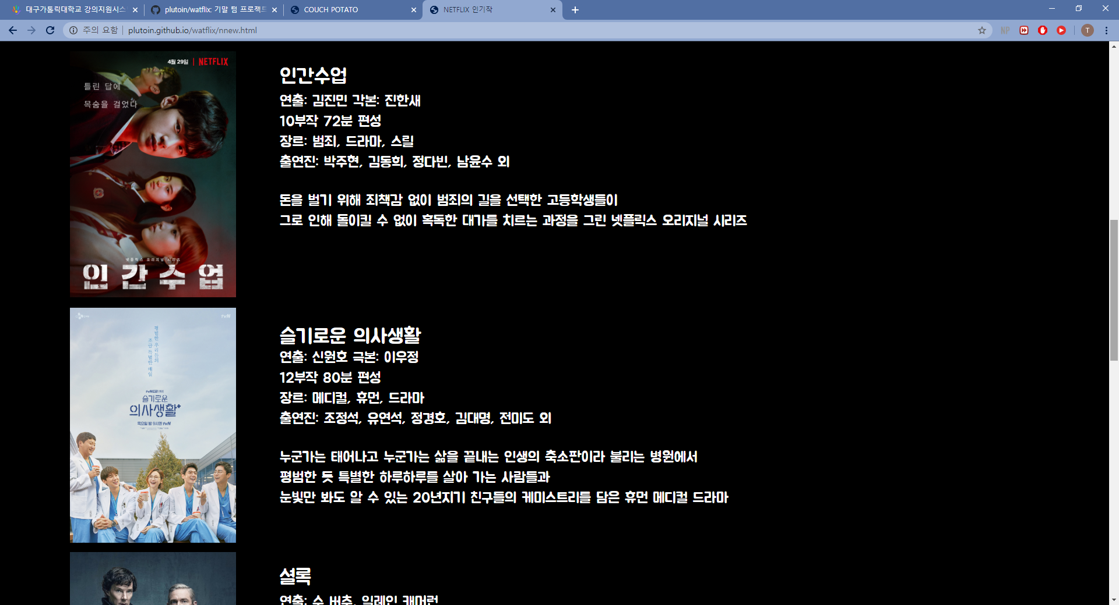
넷플릭스 인기 작품
nnew.html
장 소 연 20/06/15
넷플릭스 인기 작품
소개 슬라이드
넷플릭스 인기 작품에 대한
상세 설명
슬라이드 이미지 및 포스터 이미지 클릭 시 넷플릭스로 이동하여 해당 작품 시청 및 정보 확인 가능
슬라이드를 왼쪽으로 끌어서 목록 확인 가능 (모바일에서는 숨김)
상단 NETLIX 로고
netflix.html

Slide 17
스트리밍 서비스 소개 사이트
장 소 연
2020. 06. 17
THEME CONTENTS
메인 페이지
/18114414 장소연/ntheme.html, /18114414 장소연/wtheme.html
1903
A
A area_ 선택한 서비스의 로고를 상단에 크게 배치하여 무슨 서비스의 메뉴를 제공하고 있는지 알게 한다.
서비스 로고 이미지
487
B
최신/인기 작품
B area_ 사용자가 선택한 메뉴가 무엇인지 로고 이미지 하단에다 큰 글씨로 메뉴 이름을 삽입하고, 페이지 활용 방법에 대한 설명을 작게 덧붙인다.
설명 하단에 간략히 작품을 모아 볼 수 있도록 포스터 이미지를 삽입한 슬라이드를 넣는다. 이미지마다 사용자가 고른 서비스의 작품 시청 페이지로 이동할 수 있도록 링크를 연결한다.
모바일에서는 그리드 형태로 각 작품들의 포스터와 제목을 삽입하여 한눈에 확인할 수 있도록 한다. 여기에서도 상세 페이지 링크를 걸어 연결한다.
이미지 클릭 시 (서비스 이름)로 연결됩니다
(좌우로 드래그 해서 더 보기 가능)
테마 제목
소개
985
테마 제목
소개
테마 제목
소개

Slide 18
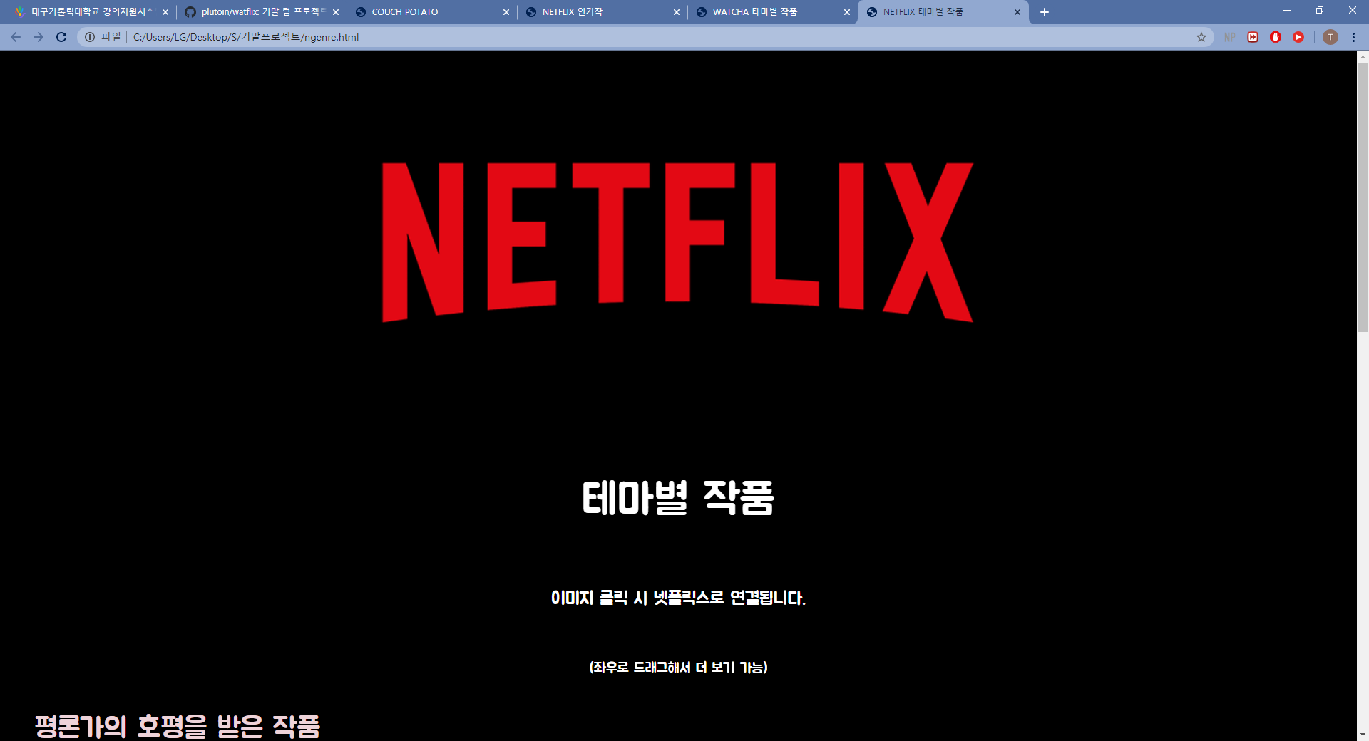
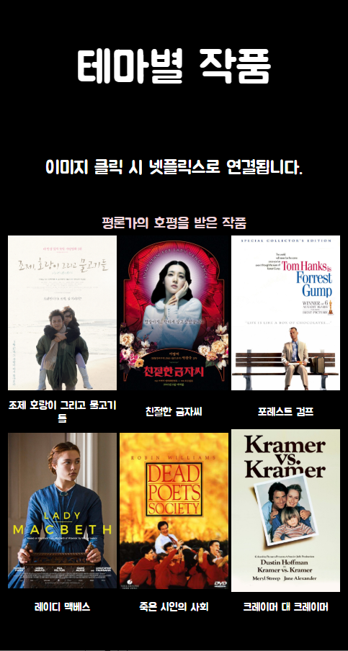
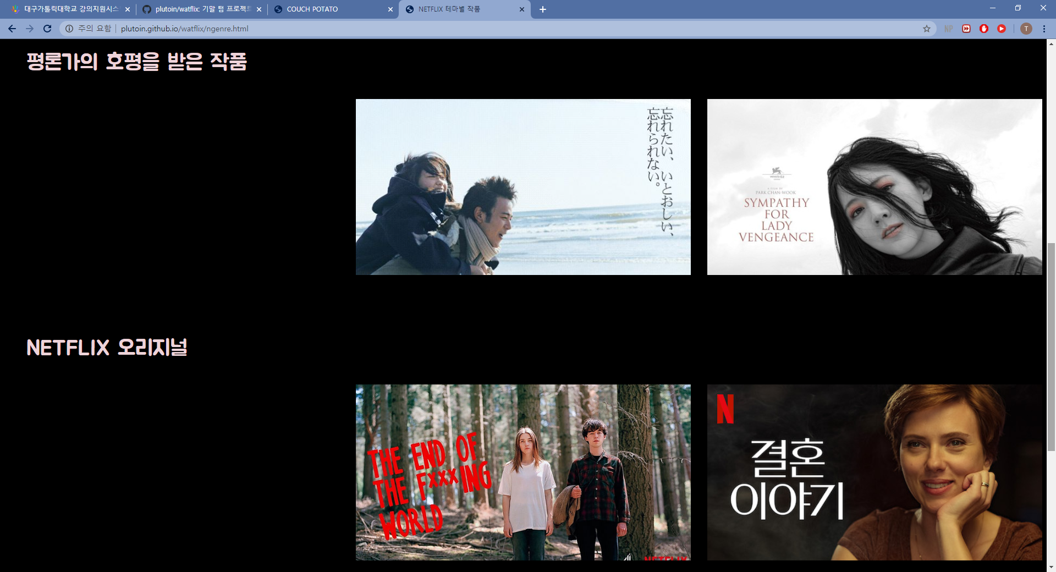
넷플릭스 테마별 작품
ntheme.html
장 소 연 20/06/15
넷플릭스 자체에서
분류해 둔 테마별 작품
슬라이드 클릭 시 넷플릭스로 이동하여 해당 작품 시청 및 정보 확인 가능
슬라이드를 왼쪽으로 끌어서 목록 확인 가능
(모바일에서는 그리드 형태로 나타냄 / 포스터 클릭 시 넷플릭스로 이동)
상단 NETLIX 로고
netflix.html

Slide 19
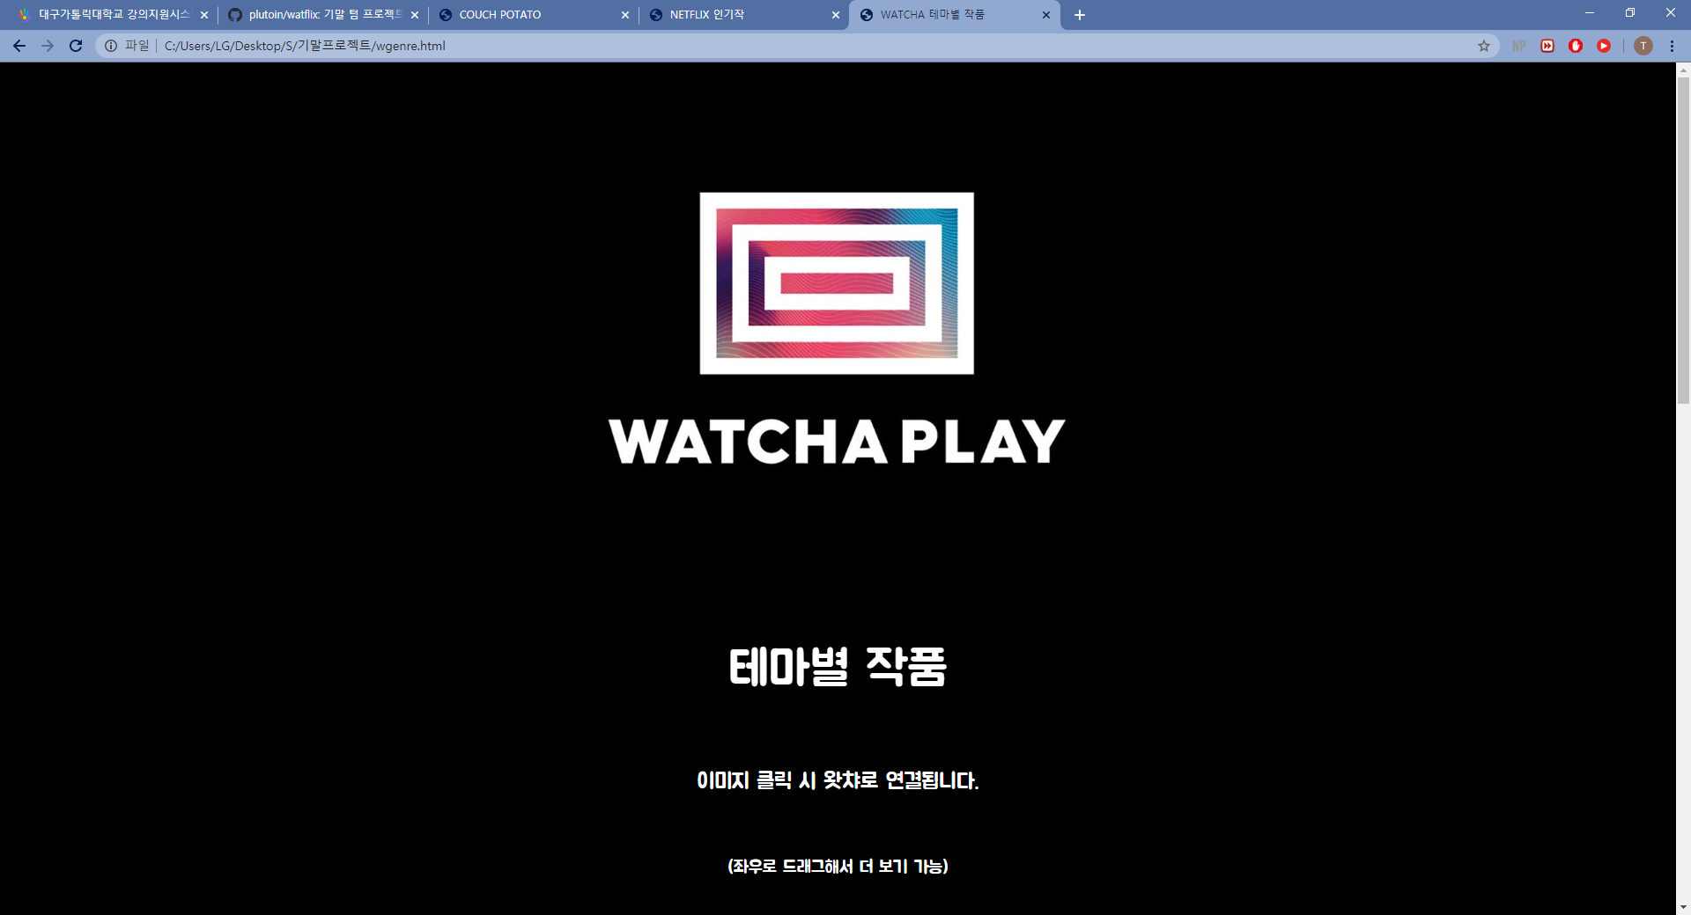
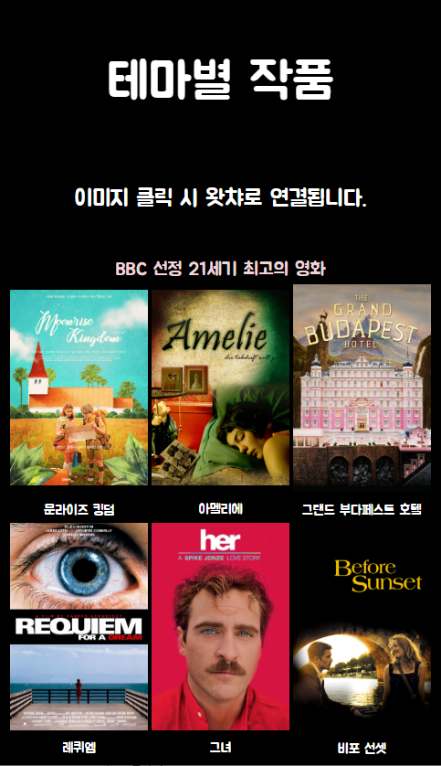
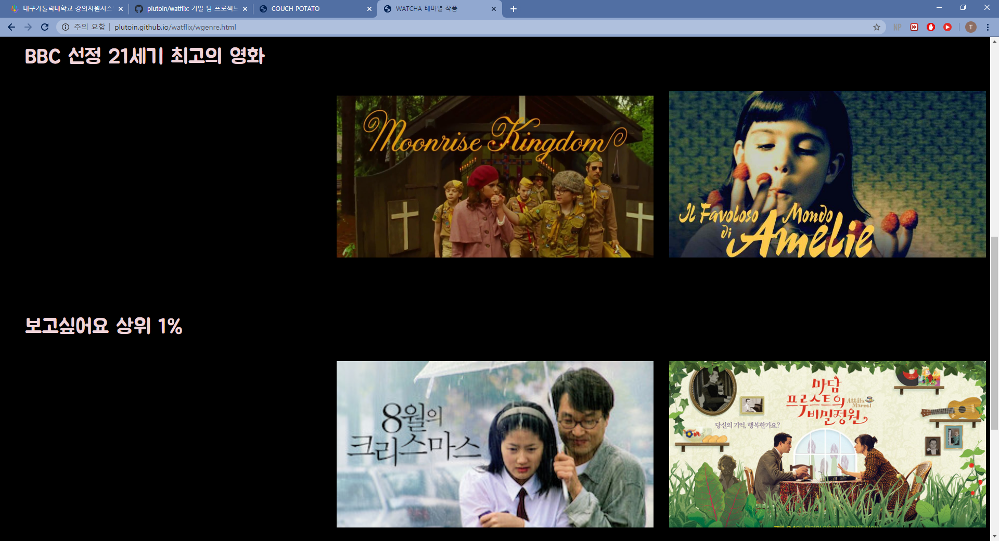
넷플릭스 메인화면
wtheme.html
장 소 연 20/06/15
왓챠 플레이 자체 분류
테마별 작품
슬라이드 클릭 시 왓챠로
이동하여 해당 작품 시청 및 정보 확인 가능
슬라이드를 왼쪽으로 끌어서 목록 확인 가능
(모바일에서는 그리드 형태로 나타냄 / 포스터 클릭 시 왓챠로 이동)
상단 WATCHA PLAY 로고
watcha.html

